Slide 1
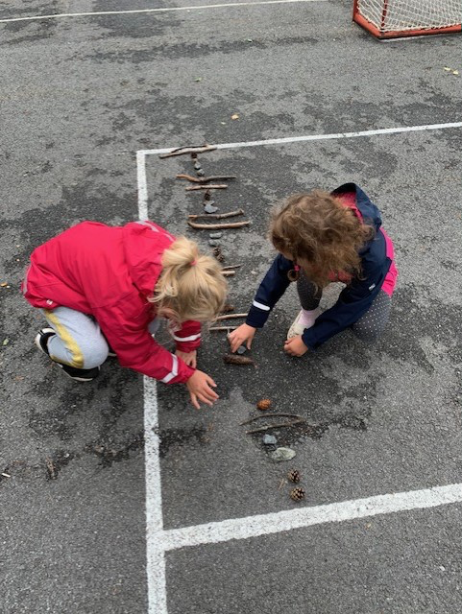
Välkomna till Ångsta skola och fritidshem
Läsåret 21/22

Slide 2
Förskoleklassen
Skolan öppnar ute kl. 7:40 och skoldagen startar kl. 8:10 och slutar 11:30 och vi äter lunch strax innan kl. 11
Efter kl. 11:30 har vi ”lill-fritids” fram till skolan slutar för åk 1-2 kl. 13:20 då fritids tar vid.
Som det ser ut detta läsår går sedan bussen kl. 14:20 så den som inte har fritidsplats får stanna med fritids fram till bussen går.
Naturligtvis är det fritt fram att hämta sitt barn kl. 11:30 om man har möjlighet till det.

Slide 3
Personal på skolan
Rektor Jonas Toftén
Klasslärare/specialpedagog:
Janna Green, specialpedagog
Malin Odin, lärare (F-klass- åk 1)
Anna-Karin Näslund, lärare (åk 2-3)
Ulla Andersson, lärare (åk 4-5)
Robin Hamberg, lärare (åk 6)
Övriga undervisande lärare:
Ylva Eriksson (musik)
Eva Blom (textil slöjd)
Stefan Karlsson (trä och metall slöjd)
Annelie Olofsson (idrott)
Fritidspersonal/resurs i klass:
Johanna Eriksson
Terese Höglund
Anneli Nilsson
Annelie Olofsson
Ann Grundahl
Emma Sjöström

Slide 4
Elevhälsoteam
Elevhälsoteam
Jonas Toftén, rektor
Janna Green, specialpedagog
Helene Höglund, skolsköterska
Jennifer Hjort, skolpsykolog
Anna Leithe, skolkurator
EHT teamet samlas på skolan 1 gång per månad.
Skolsköterska finns på skolan måndagar udda veckor kl. 8:15-12:00
Stöd från skolkurator och skolpsykolog vid behov.
Vi kan även ansöka om hjälp från andra professioner hos elevhälsan kring tex läs-och skriv utredningar.

Slide 5
Elevhälsoarbete
Vi har en elevhälsoplan som beskriver vårt förebyggande elevhälsoarbete.
Plan mot diskriminering och kränkande behandling handlar om vårt värdegrundsarbete på skolan. Den arbetas igenom och uppdateras årligen. Innan dess gör vi enkäter med eleverna för att få fram tex om de finns platser på skolan som eleverna upplever som otrygga mm. Vi gör även varje termin, en analys av de kränkningar som rapporterats i vårt system för detta.
Det finns även en ANDT-plan (Alkohol, narkotika, doping och tobak) som i stort är gemensam för hela kommunen
Ordningsregler skapas tillsammans med eleverna. Först på klassråd och sedan fastställs de via elevrådet.
Trafikregler: ingen biltrafik via uppfarten vid brevlådorna! All hämtning/lämning sker via vänstra uppfarten nerifrån sett.
Sociala medier/nätet: var en god förebild och håll koll på och visa intresse för vad era barn gör på nätet! Kränkningar, grova ord, och ett mer våldsamt beteende blir en allt större del av vår vardag i skolan. Många timmar går åt till konflikthantering istället för undervisning… Här kan ni föräldrar vara till hjälp. Sätt gränser för vilka sidor era barn kommer åt på nätet och begränsa vilka spel de tillåts spela. Tänk på att även om mitt barn inte får spela tex Fortnite så kan man lätt se när andra spelar via exempelvis Youtube… Förmågan att förstå konsekvenser är inte utvecklat hos de yngre barnen och vi kan inte begära att de ska förstå skillnad mellan fiktion och verklighet. Prata om detta hemma och hjälp barnen att förstå. Det finns åldersgränser av en anledning.
Policy för mobiltelefon: telefonen används inte under skoltid. Lämnas till lärare eller förvaras i väska.

Slide 6
Skolans resultat
Vi följer systematiskt upp elevernas kunskaper genom:
Kartläggningsmaterial för F-klass, bedömningsstöd i åk 1 & 2, nationella prov i åk 3 och 6, DSL (svenska) i åk 1-6, skolans egna tester i matematik i åk 1-6.
Vi har ett kunskapsuppföljningsformulär där vi tydligt ser alla elevers resultat från förskoleklass upp till åk. 6. Detta gör det lättare för oss att upptäcka brister och se var vi ska sätta in åtgärder.
För de elever som riskerar att inte nå målen har vi en dialog med hemmet. I de fall som de extra anpassningar vi gör, inom ramen för ordinarie undervisning, inte räcker till upprättas tillsammans med föräldrar och elev, ett åtgärdsprogram.

Slide 7
Ledigheter
Tänk på att det inte är en självklarhet att få ledigt från skolan. Boka aldrig in t.ex. en resa innan ni stämt av med lärare/rektor hur läget ser ut för just ert/era barn.
För någon elev kan några dagars frånvaro påverka skolgången negativt medan en annan elev kanske klarar en längre frånvaro utan problem. Det behöver alltså bli en individuell prövning vid varje ledighetsansökan.
Ibland kan orsaken till ledighet överväga den negativa effekten men det behöver också prövas individuellt. Allt för att skapa bästa möjliga förutsättningar för era barn!
Ledighet under nationella prov (åk 3 och 6) godkänns inte då dessa prov är obligatoriska och ligger inom en given tidsram. Endast rektor kan ta beslut om avsteg från dessa prov.

Slide 8
Utvecklingssamtal
De utvecklingssamtal vi normalt har på hösten kan komma att se lite annorlunda ut beroende av hur rådande Covid-19 pandemi utvecklar sig.
Utgångsläget är att i de fall vi ser ett behov av att träffa er föräldrar kommer vi att genomföra ett fysisk möte.
Där vi inte ser ett behov utifrån eleven så kommer vi att skicka hem en sammanställning av hur det går för eleven. Har ni några frågor eller funderingar kring det så kan ni kontakta klassläraren.
Ev. kommer de yngre eleverna att erbjudas ett fysiskt möte om man som förälder så önskar.

Slide 9
Kommunikation
Se till att era mailadresser är uppdaterade i Dexter för att inte riskera att gå miste om den kommunikation som sker via mail.
Får ni inga veckobrev eller annan information från ert barns klasslärare beror det troligen på att de har en felaktig eller ingen mail till er. Ta då kontakt med skolan och lämna er mailadress.
Har ni frågor eller funderingar kring ert barn, vänd er i första hand till klassläraren eller fritidspersonalen.
Det går också alltid bra att höra av sig till rektor.
jonas.toften@ostersund.se
tel:

Slide 10
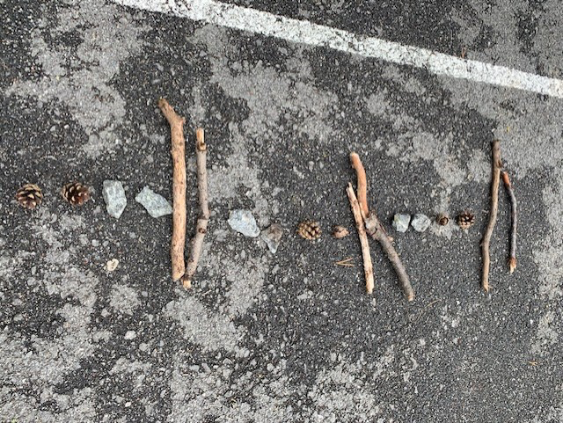

Slide 11
Välkomna till Fritidshemmet Meteoriten.
barn från förskoleklass till åk 3
Personal:
Johanna, Annelie O, Anneli N, Terese, Ann, Emma

Slide 12
Öppettider 6.30-7.40, 11.30-17.30
Alla tider via Tempushemma appen. Det är viktigt att ni föräldrar tar ansvar för att lägga in rätt tider i Tempus. Detta sparar otroligt mycket arbetstid för personalen och skapar trygghet både för oss, er och era barn!
Aktiviteter ht 20: Vi kommer under hösten att jobba intensivt med värdegrundsarbete för att bygga en trygg grupp med god kamratskap. Detta arbete genomsyrar alla aktiviteter vi genomför.
Vi samarbetar med skolan för ett informellt lärande på fritids.
Regler för fritidshem, placeringsinfo mm. finns på https://ostersund.se/barn-och-utbildning/fritidshem-och-fritidsklubb.html
”Lillfritids” för förskoleklassens elever kl. 11:30 – 13:20 varpå ”storfritids” sedan tar vid. De barn som ska åka skolskjuts hem åker med buss som går från skolan mellan 14:20-14:30.
Vid skollov vill vi att ni i god tid, senast det datum vi skriver i Tempus, fyller i de tider som gäller för lovet. Detta för att vi ska kunna planera verksamheten, maten och personalstyrkan. Om ditt barn blir sjuk eller ledig, så meddela fritids omgående. Loven blir även i år sammanslaget med Fåker skolas fritidshem. Höstlov och jullov är vi i Ångsta, sport- och påsklov är vi i Fåker och på sommarlovet är vi 5 veckor i Marieby. Behöver man plats på fritids under loven, efter stoppdatum i Tempus, ska detta godkännas av rektor.

